Slide 1


Slide 2

JARMARK
POKUSŮ

Slide 3
JARMARK POKUSŮ
JE ZPĚT!

Slide 4
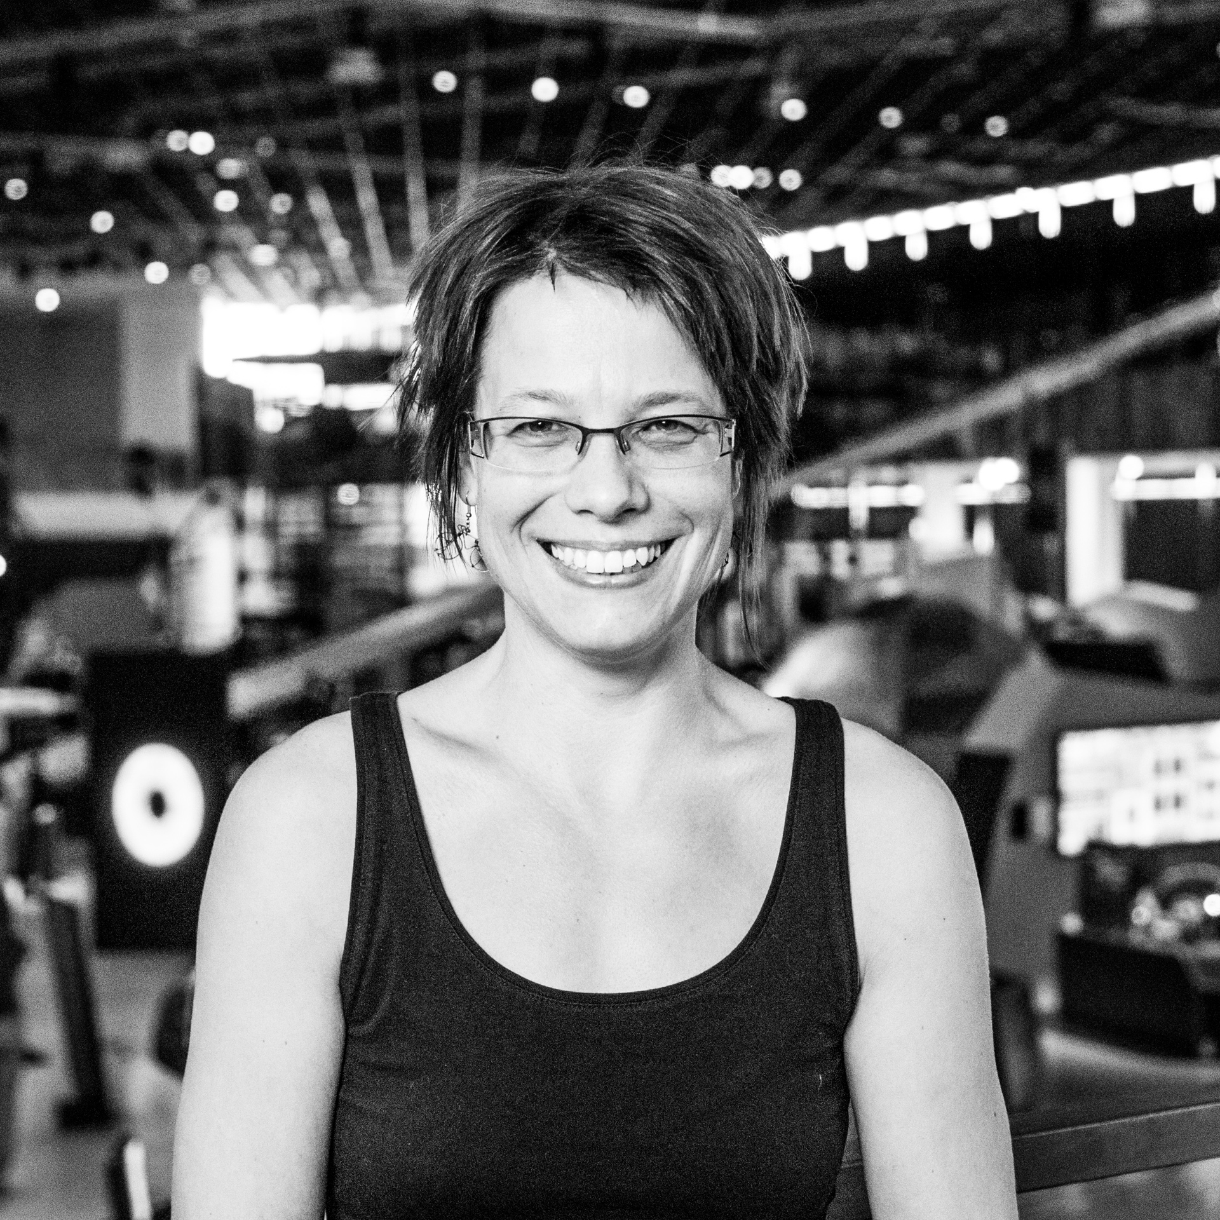
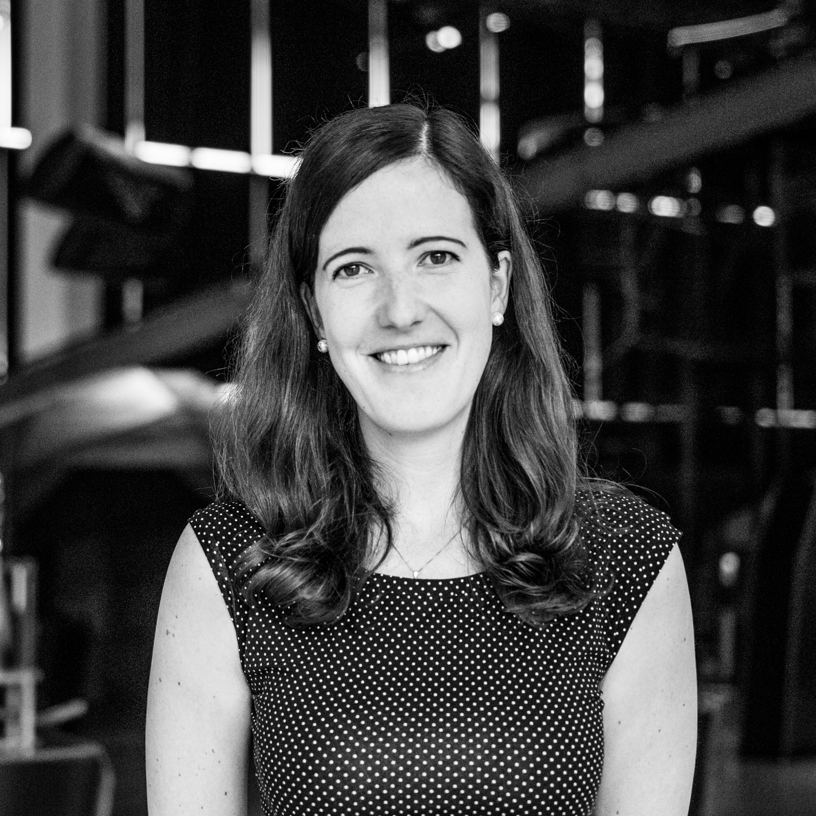
Kdo jsme
Radka a Danča – vidátorky, popularizátorky vědy z VIDA! science centra
Radka
Danča

Slide 5
Co jsme společně zvládli
motivační Jarmark pokusů se studenty PedF – demonstrace pokusů, motivace pro náš Jarmark – jak by to mohlo zhruba vypadat
galerie pokusů ve VIDA! – další ukázky, jak by mohly vypadat vaše pokusy
základy interpretace – co je to sdělení, jak vybrat důležité informace, jak zjednodušovat tak, aby to bylo pochopitelné a nebylo toho moc

Slide 6
A PAK PŘIŠEL COVID…

Slide 7
CO DÁL?
Jaro 2021 – jedeme dál. Už to nebudeme dál posouvat, do konce školního roku (v plánu je do konce května) celý Jarmark zrealizujeme.
Jak? On-line.
Máme v plánu 5 – 6 on-line setkání, během kterých se budeme bavit o tom, co a jak dělat.
Kromě toho budete pracovat samostatně doma, případně budete mít on-line setkání ve svých skupinkách.
Výsledkem nebude Jarmark pokusů tak, jak jste ho viděli naživo. Své pokusy budete natáčet a výsledkem bude sestřih z vašich videí.
Teď vás čeká opáčko toho, co jsme spolu dělali loni, a pár úkolů.
První on-line setkání proběhne 21. dubna. Do té doby (den předem, tedy 20. 4.) je potřeba mít úkoly hotové.
Jdeme na to.

Slide 8
OPÁČKO
Co jsme dělali loni:
Povídali jsme si tom, co je to SDĚLENÍ a proč je tak důležité ho znát a taky o tom, proč a jak svoje vysvětlování zjednodušovat.
Pokud se potřebujete rozvzpomenout, mrkněte se SEM (doporučujeme) a SEM.
Pro praktické zopakování si to zkusíme ještě jednou, ale s jinými pokusy a jinými texty:
Podívejte se na tato videa: TOTO, TOTO a TOTO.
Přečtěte si tyto texty k jednotlivým pokusům a vyznačte si sdělení tak, jak je vysvětleno na začátku tohoto dokumentu. Pokud nemůžete tisknout, udělejte to tak, jak se vám to bude nejlíp dělat bez vytisknutého textu.
Vyplňte krátký dotazník.
Pozor, toto není všechno, pokračujeme dál!

Slide 9
NOVÁ FORMA – JEDEME ONLINE!
Výsledkem jarmarku bude VIDEO S POKUSEM OD KAŽDÉHO ŽÁKA!
Co je potřeba do příštího setkání:
Výběr nového tématu pro skupinu, viz TADY
Při výběru tématu je potřeba se řídit tím, jaký materiál jste schopni najít doma, sehnat, půjčit. Inspirace např. TADY
Každý žák bude připravovat jeden pokus v rámci tématu, kterým se jako skupina budete zabývat. Můžete se tedy odpíchnout od toho, které konkrétní pokusy byste chtěli dělat, a pak je zastřešit jedním tématem, případně ještě lépe jedním sdělením, ke kterému by tyto pokusy mohly vést.
Výsledné video může vypadat např. TAKTO nebo TAKTO nebo i TAKTO
Více informací se dozvíte na on-line setkání 21. 4. 2021, ve 13:45

Slide 10
REKAPITULACE: ÚKOLY DO 20. 4. 2021
Zopakuj si, co jsme dělali loni a vyplň dotazník
Kontaktuj svoji skupinu
Společně se podívejte na nová témata.
Vyberte alespoň 3, která byste mohli realizovat, a zapište je do tabulky (podle barvy skupiny, do 20. 4.)
můžete použít i vlastní téma (s použitím jednoduchého materiálu)
finální výběr a rozdělení proběhne na on-line setkání 21. 4. 2021

Slide 11
DĚKUJEME!
A těšíme se na online setkání 21. 4.

Slide 12
JARMARK
POKUSŮ

